Slide 1

¡Te damos la bienvenida al instructivo de Kahoot!
¿Comenzamos?

Slide 2

Objetivo del instructivo
Comprender cómo se utiliza Kahoot
Implementar Kahoot en tus clases
Conocer el resultado de tu/s comisión/es

Slide 3
Kahoot

Slide 4
¿Qué es Kahoot?
Kahoot! es una plataforma gratuita que permite la creación de cuestionarios de evaluación. Es una herramienta por la que el profesor crea concursos en el aula para aprender o reforzar el aprendizaje y donde los alumnos son los concursantes.
En el curso de Python contarás con varios Kahoot creados para poder realizar los cuestionarios de repaso de varias clases.
Fuente: Kahoot

Slide 5
¿Cómo identifico cuál clase tiene Kahoot asignado?

Slide 6
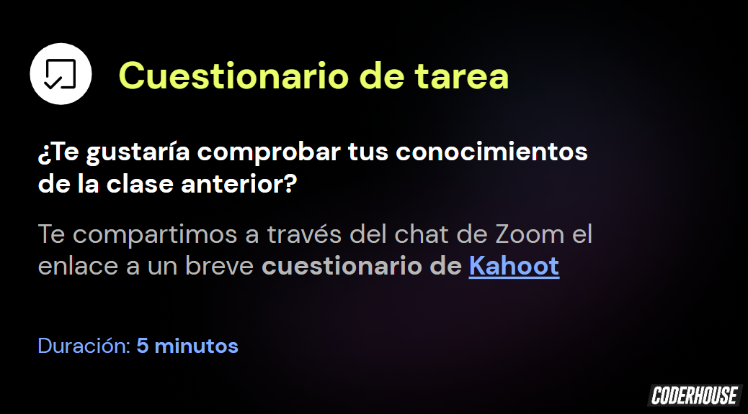
Kahoot
¿En cuál slides se encuentra?
Al comienzo, o final, de una clase puedes encontrar esta slides de Cuestionario de Tarea que indica que la clase tiene un Kahoot asignado (ya creado) para que puedas utilizarlo con tus estudiantes.

Slide 7
Kahoot
¿Cómo acceden los estudiantes?
Los estudiantes acceden a la página oficial de Kahoot a través del link que se encuentra en la slide donde deben ingresar el PIN o código del juego.

Slide 8
Pero…¿cómo les proporciono el código?
Exacto, es la pregunta que seguro te hiciste.
A continuación te contamos cómo obtener el PIN de unión que debes enviarles a los estudiantes de la comisión para que puedan ingresar y comenzar a poner a prueba sus conocimientos.

Slide 9
Primer ingreso y configuración de Kahoot

Slide 10
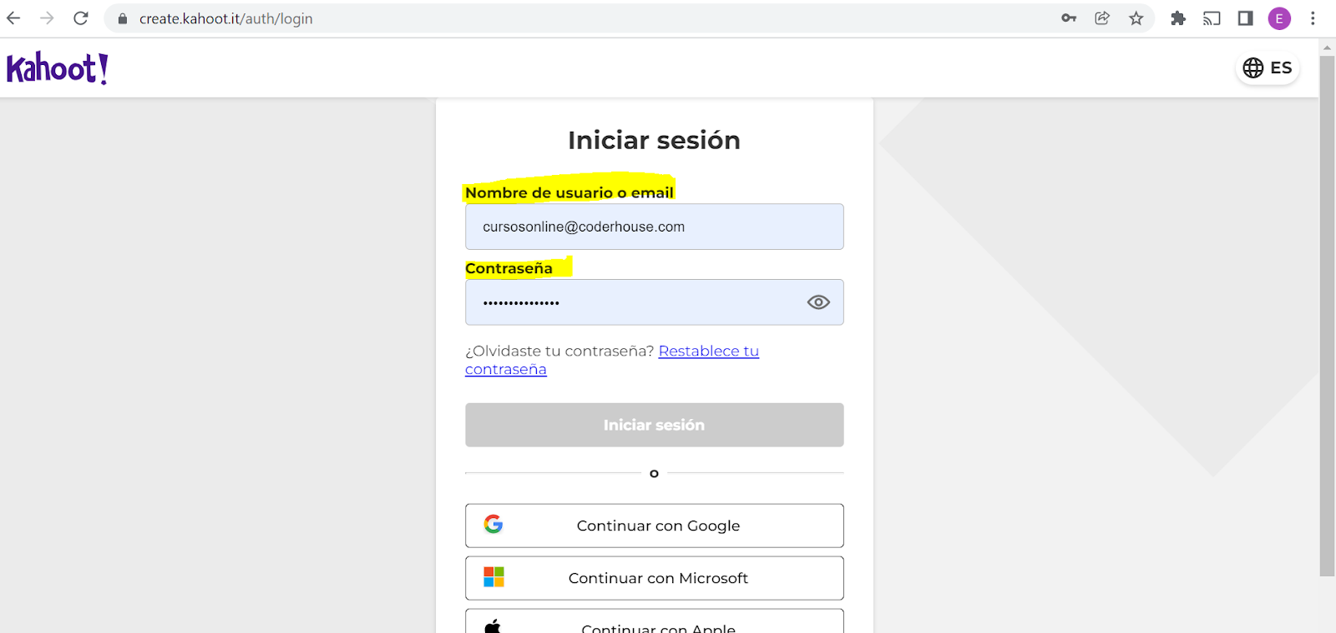
Primer ingreso
Ingresa a https://create.kahoot.it/auth/login e inicia sesión con las siguientes credenciales:
Nombre de usuario o email: cursosonline@coderhouse.com
Contraseña: Coderhouse2020!

Slide 11
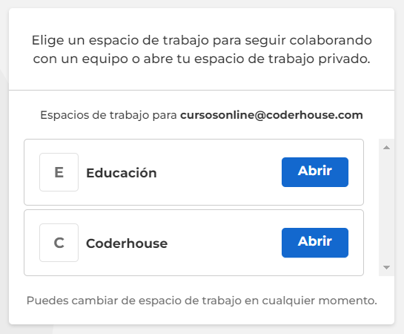
Primer ingreso
A continuación, debes seleccionar el espacio de trabajo Educación haciendo clic en Abrir.

Slide 12
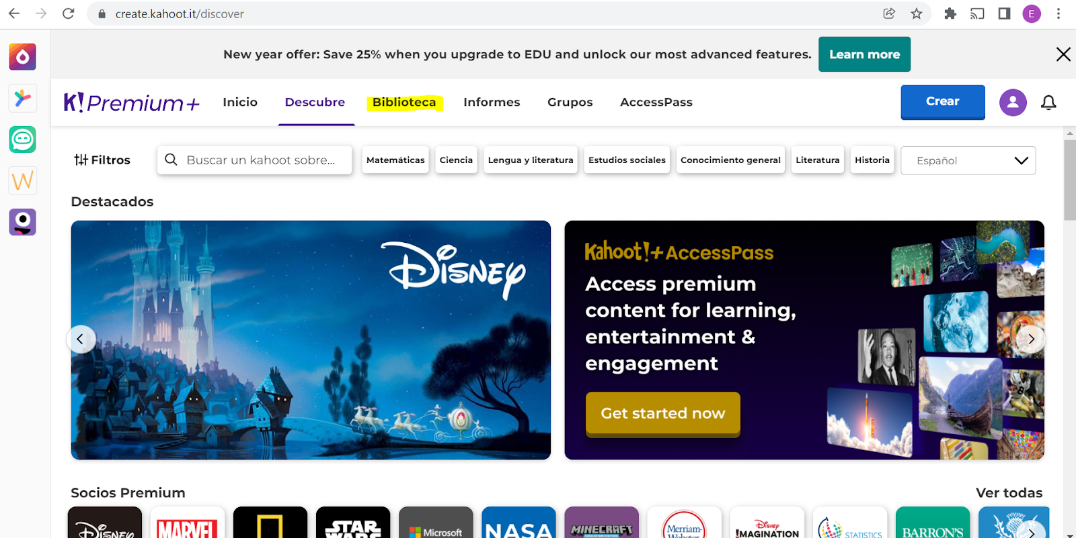
Primer ingreso
En el panel de inicio haz clic en la sección Biblioteca.

Slide 13
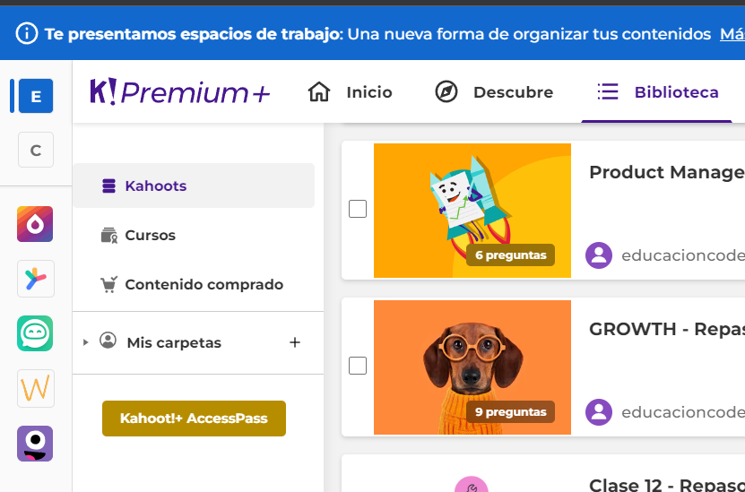
Primer ingreso
En el lateral izquierdo vas a seleccionar la opción Mis Carpetas.

Slide 14
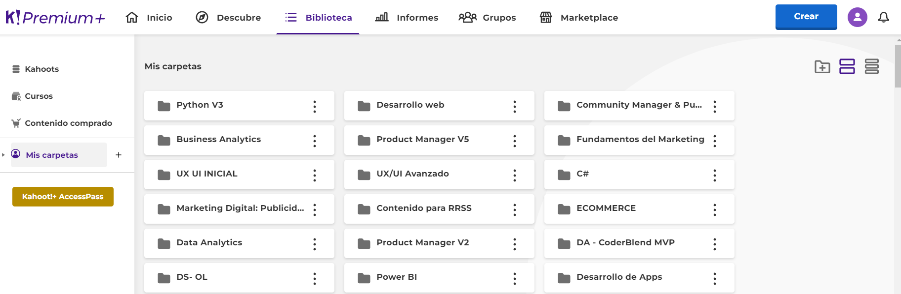
Primer ingreso
Van a aparecer todas las carpetas disponibles, tienes que seleccionar la de tu curso, en este caso, Python V3.

Slide 15
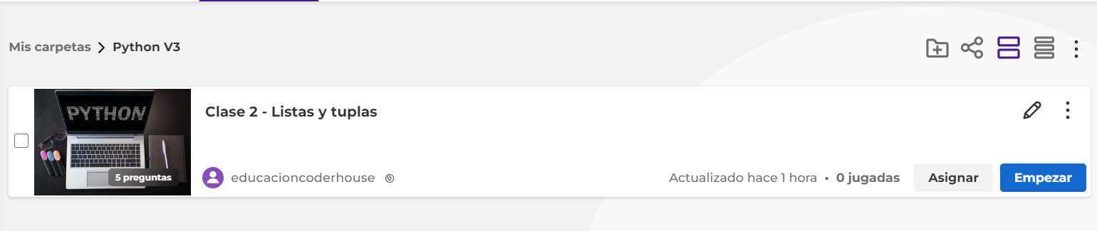
Primer ingreso
Dentro de la carpeta encontrarás los Kahoot creados, para que sea fácil ubicarlos, siempre se nombran con el Número y Nombre de clase.

Slide 16
Configuración
Seguramente te preguntes cómo puedes tener un Kahoot propio de tu comisión. Bueno, ¡es posible!. Primero tienes que duplicar el Kahoot haciendo clic en los tres puntos del margen derecho.

Slide 17
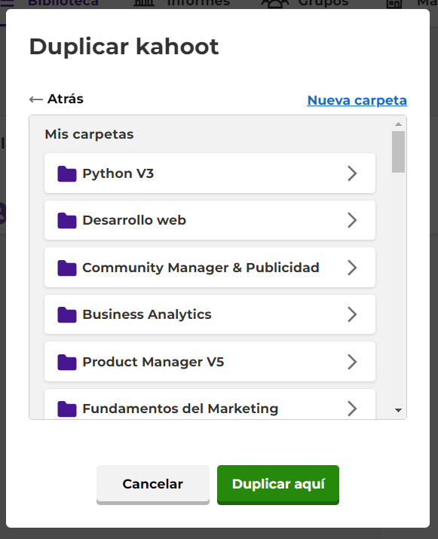
Configuración
A continuación, tienes que elegir en qué carpeta guardar el Kahoot duplicado.
Exacto, debes guardarla en la carpeta del curso (Python V3). Solo resta que hagas clic en Duplicar aquí.

Slide 18
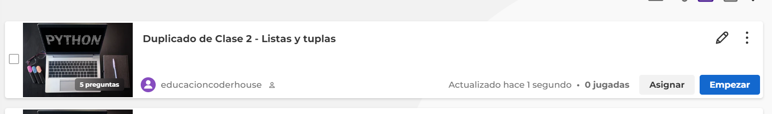
Configuración
Es muy importante que una vez que hayas duplicado la carpeta la renombres con el número de tu comisión. Ingresa desde el lápiz (editar) y luego dirígete al encabezado (configuración).

Slide 19
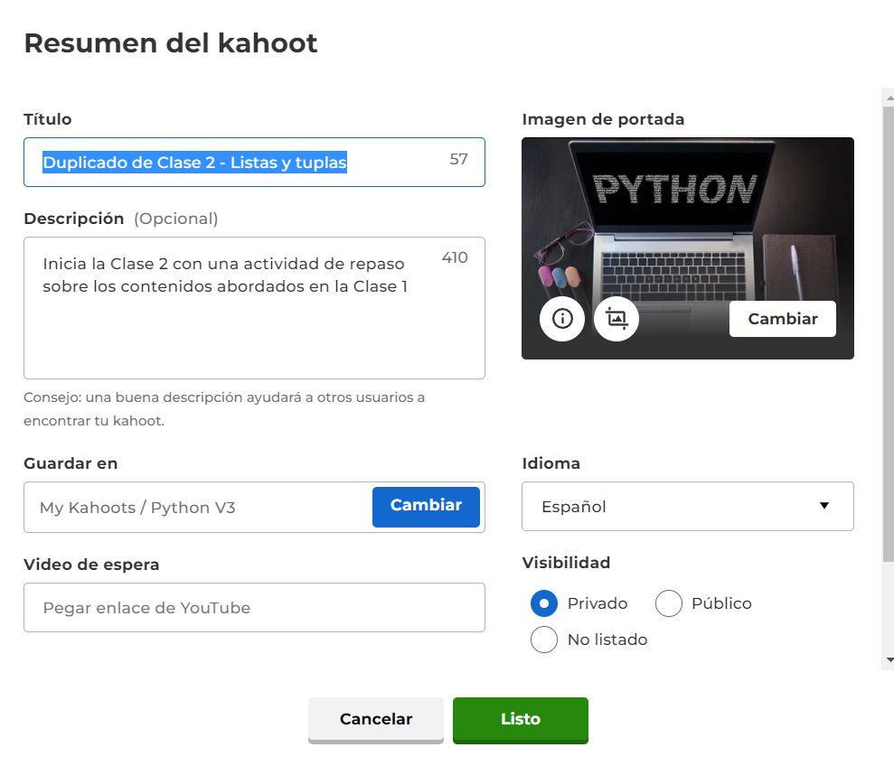
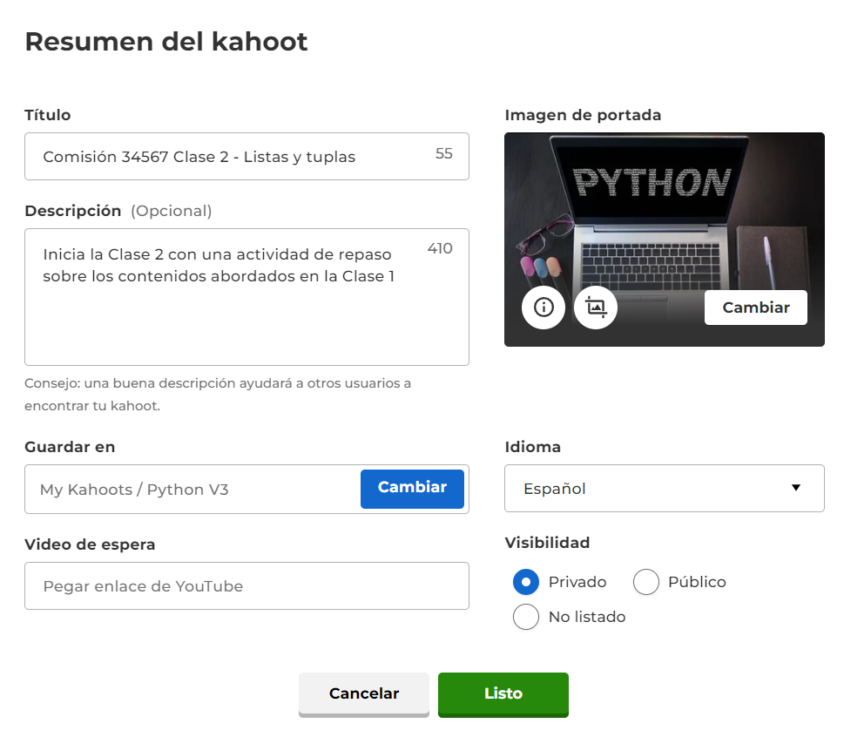
Configuración
Se abrirá la pestaña de Resumen del Kahoot. Ahora puedes agregar el número de tu comisión en el Título.
¡Solo resta hacer clic en Listo!

Slide 20
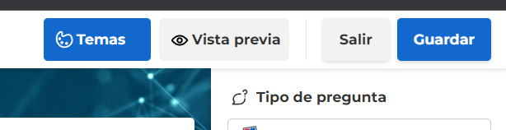
Configuración
Ahora a Guardar los cambios para poder comenzar a usar el Kahoot.

Slide 21
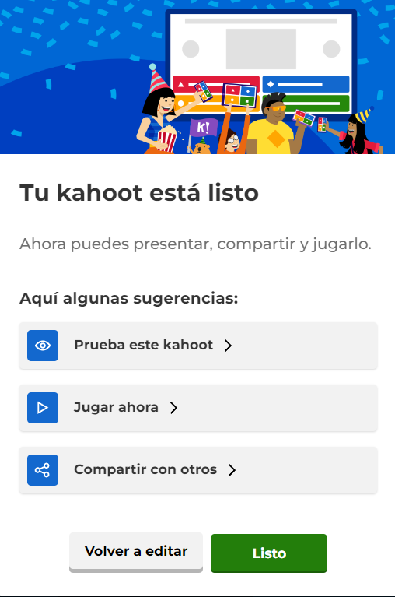
Configuración
Kahoot te indicará que ya está listo. Selecciona la opción de Jugar ahora que te permitirá configurar el modo de juego.

Slide 22
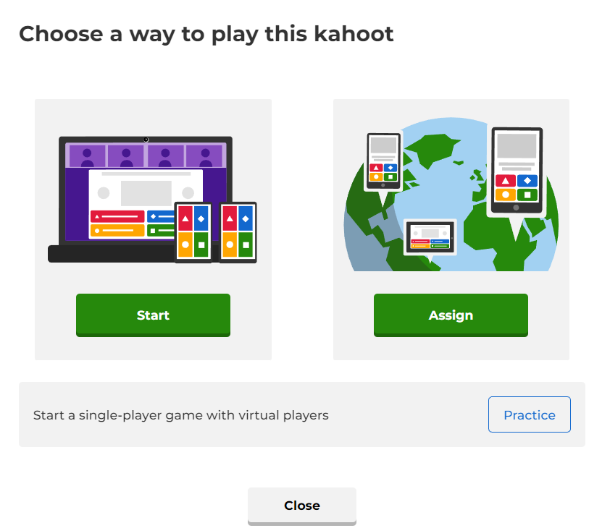
Configuración
Selecciona el modo de juego Start.

Slide 23
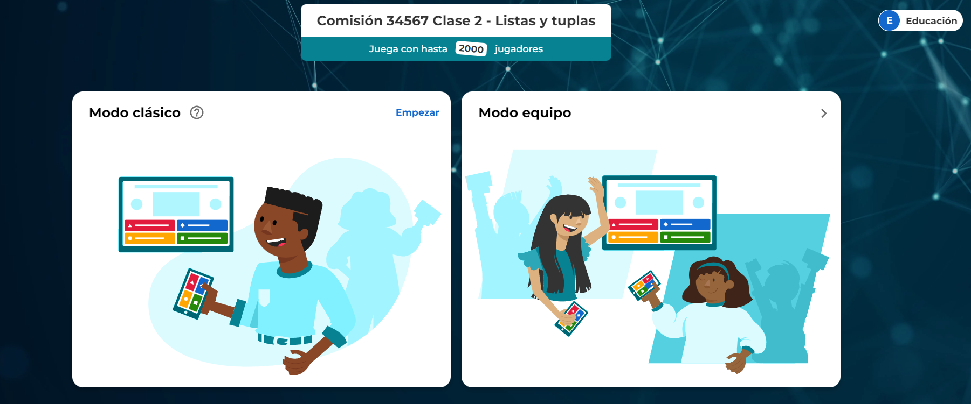
Configuración
¡Casi listo!
Se abrirá una nueva pestaña donde vas a elegir el Modo Clásico de juego haciendo clic en Empezar.

Slide 24
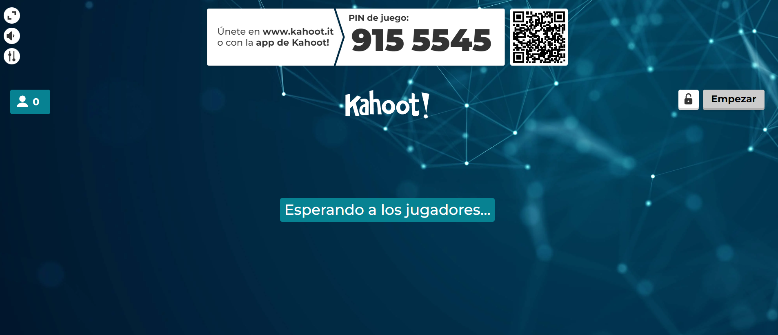
Configuración
¡Habemus PIN de juego!
Es el PIN que tienes que otorgarles a tus estudiantes para que se unan. A medida que se vayan uniendo aparecerán sus nombres en la pantalla. Luego solo resta hacer clic en Empezar.

Slide 25
Muchas gracias.

